Slide 1
Competencia para preservar, mantener y difundir el patrimonio arquitectónico y cultural
(Resolución 0004-CNC-2015, RO 514 de 3 de junio de 2015)
[Resolución 0006-CNC-2017 (reformatoria)]
Objeto
Preservar, mantener y difundir el patrimonio arquitectónico y cultural y construir los espacios públicos para estos fines.
Se reconoce como derecho colectivo, el mantener, recuperar, proteger, desarrollar y preservar su patrimonio cultural e histórico como parte indivisible del patrimonio del Ecuador.
Rectoría, planificación, regulación, gestión y control nacional.
Rectoría, planificación, regulación, gestión y control local.
Normas para la investigación, conservación preservación, restauración, exhibición y promoción del patrimonio.
Dictar las ordenanzas o reglamentos que protejan el patrimonio local para su preservación y difusión.
Políticas nacionales para garantizar el ejercicio pleno de los derechos culturales y fortalecer identidades.
Autorizar y supervisar las intervenciones (restauraciones, rehabilitaciones) del patrimonio de bienes inmuebles.
Titularidad constitucional de la competencia
Gobiernos autónomos descentralizados metropolitanos y municipales.

Slide 2
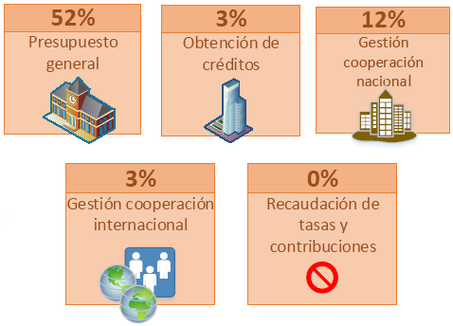
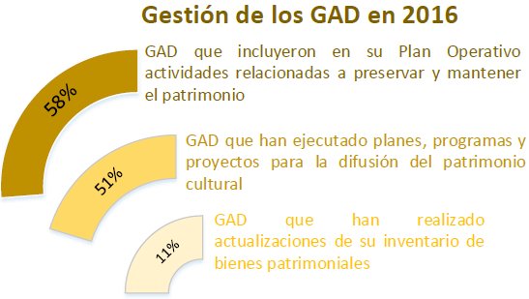
Estado de la competencia
Gestión de los GAD 2016
Fuentes de financiamiento de los GAD
Los recursos de transferencia directa a los GAD (2015 y 2016) son entregados a través de desembolsos del Banco de Desarrollo del Ecuador, vía ejecución de proyectos, en función del convenio suscrito entre el Ministerio de Finanzas, Asociación de Municipalidades Ecuatorianas y Bando de Desarrollo del Ecuador por USD 12,8 millones de dólares. A través de este mecanismo 25 GAD municipales, han recibido US$ 714.132,84.
Fuentes: Banco de Desarrollo

